Slide 1
ỦY BAN NHÂN DÂN QUẬN LONG BIÊN
TRƯỜNG MẦM NON THƯỢNG THANH
LĨNH VỰC PHÁT TRIỂN TÌNH CẢM – KỸ NĂNG XÃ HÔI
Đề tài: Bé vui đón tết
giáo viên: Đỗ Thị Hương

Slide 2
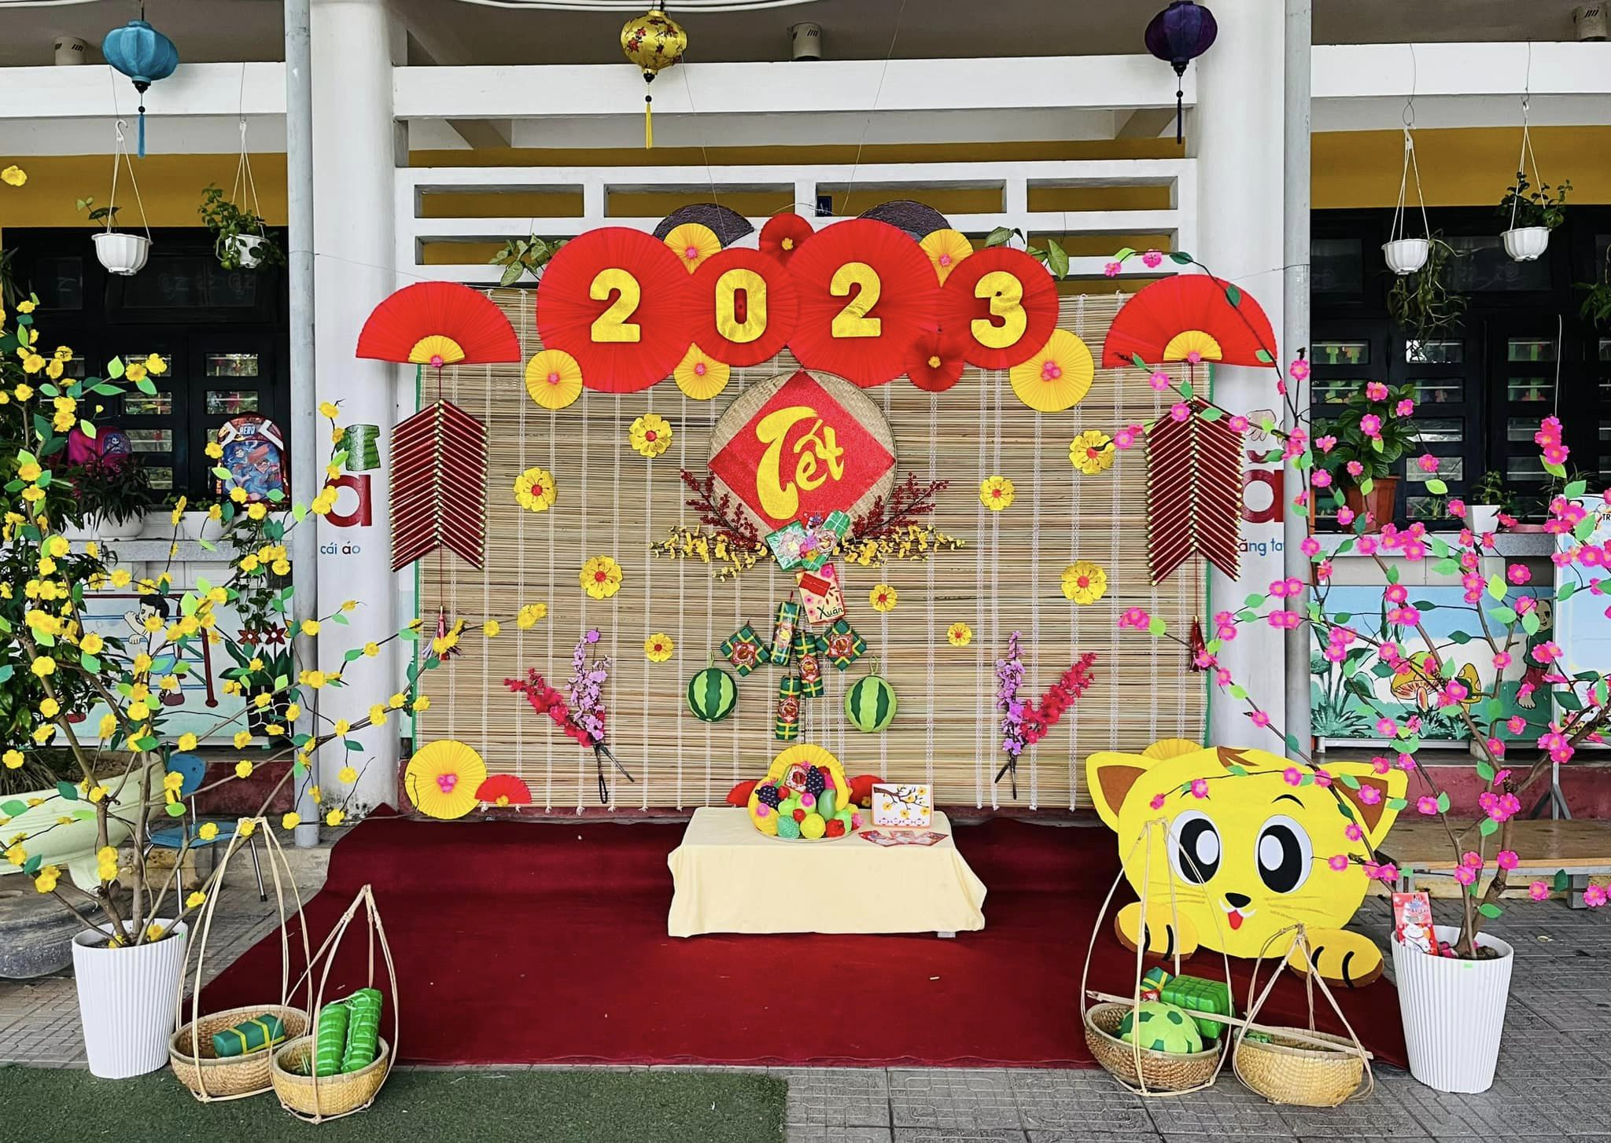

Slide 3
Xem ông đồ vẽ câu đố
Mâm cơm ngày tết

Slide 5
